Slide 1
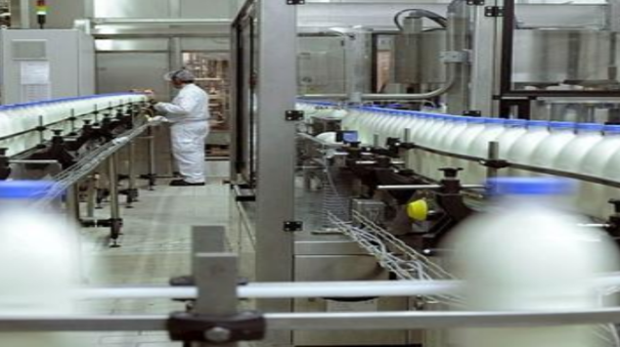

CREACIÓN DE UNA PLATAFORMA DE SUPERVISIÓN DE ACTIVOS DE LA CADENA DE SUMINISTRO Y TRATAMIENTO DE LECHE
Cliente: Receive All Signals Perfectly [RASP] Proyecto: CIMILK
Autores:
Ferran comas
Adriana salame

Slide 2
01
02
03
OBJETIVOS
ESTUDIO PREVIO DEL PROYECTO
DATOS A TRANSMITIR POR AREA
TABLA DE CONTENIDO
04
05
06
ALARMAS
DIAGRAMA DE COMUNICACIÓN DIAGRAMA BBDD
DESCRIPCION DE LA INTERFAZ PROTOTIPO REAL-TIME
07
08
HARDWARE
ANALISIS ECONMICO

Slide 3
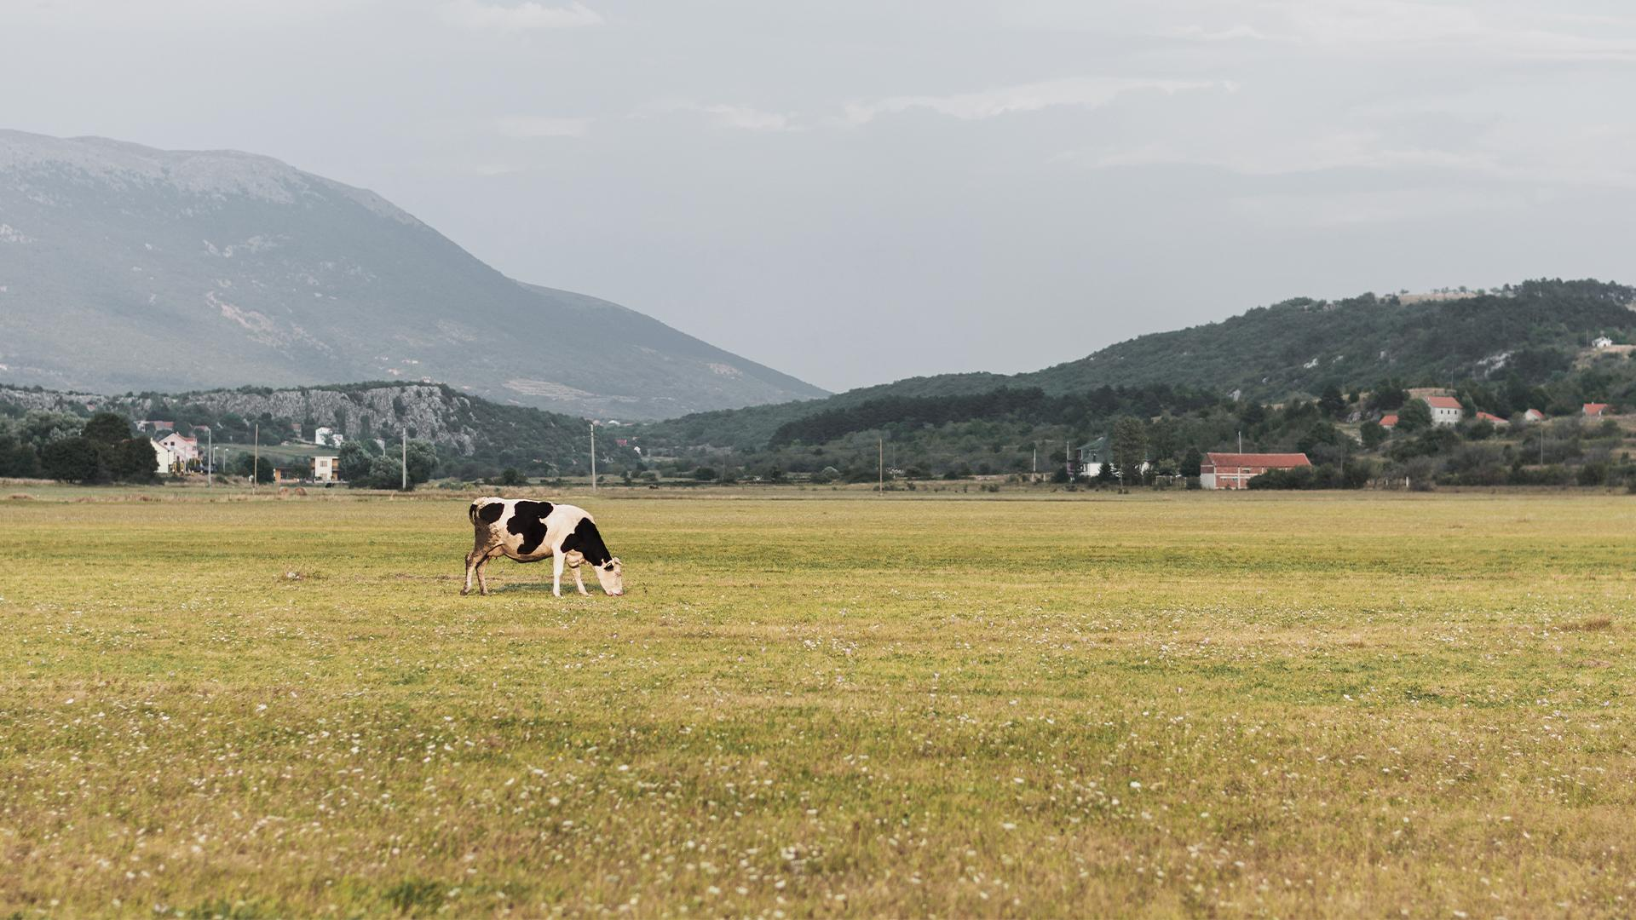
01
ESTUDIO PREVIO DEL PROYECTO

Slide 4
GRANJAS
CHANNEL 4
Granja | Cuba Fija
Mas Badosa | 10.000
Mas Colom | 5.000
Can Siset | 10.000
Mas Almar | 5.000
Mas Gener | 5.000
PLANTA INDUSTRIAL
La fabrica se encuentra ubicada en Celrà Girona
Dispone 10 tanques de 900 litros
Sistema de Climatización de la nave y oficinas
Control de acceso de la puerta de la fabrica
Earth is where we live on

Slide 5
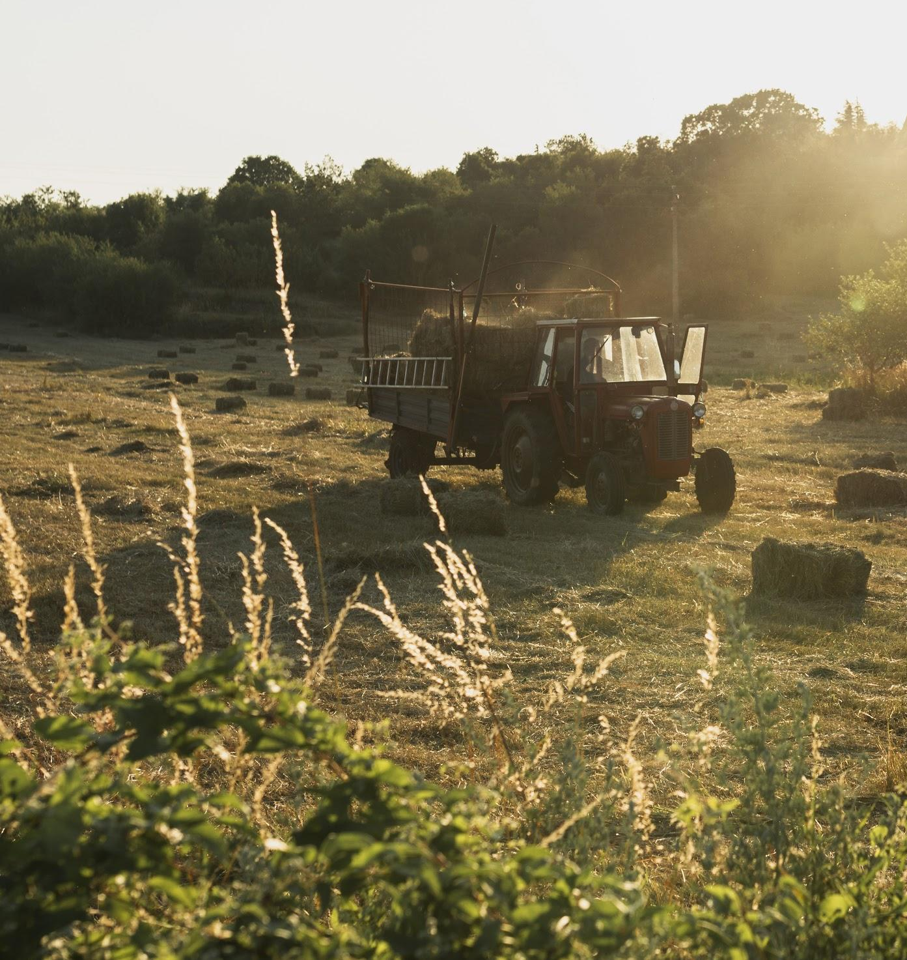
VACAS
CHANNEL 4
Granja | Vacas | Capacidad | Cuba Fija
Mas Badosa | 50 | 60 | 10.000
Mas Colom | 45 | 55 | 5.000
Can Siset | 42 | 72 | 10.000
Mas Almar | 52 | 55 | 5.000
Mas Gener | 40 | 45 | 5.000
Earth is where we live on

Slide 6
CAMIONES
CHANNEL 4
Ruta (granja) | Camion | Distancia | Cuba
Mas Badosa | 2456-FCM | 280.402 | 10.000
Mas Colom | 8764-FCM | 450.779 | 5.000
Can Siset | 9264-FCM | 320.546 | 10.000
Mas Almar | 1184-FCM | 70.398 | 5.000
Mas Gener | 0407-FCM | 30.909 | 5.000
Earth is where we live on

Slide 7
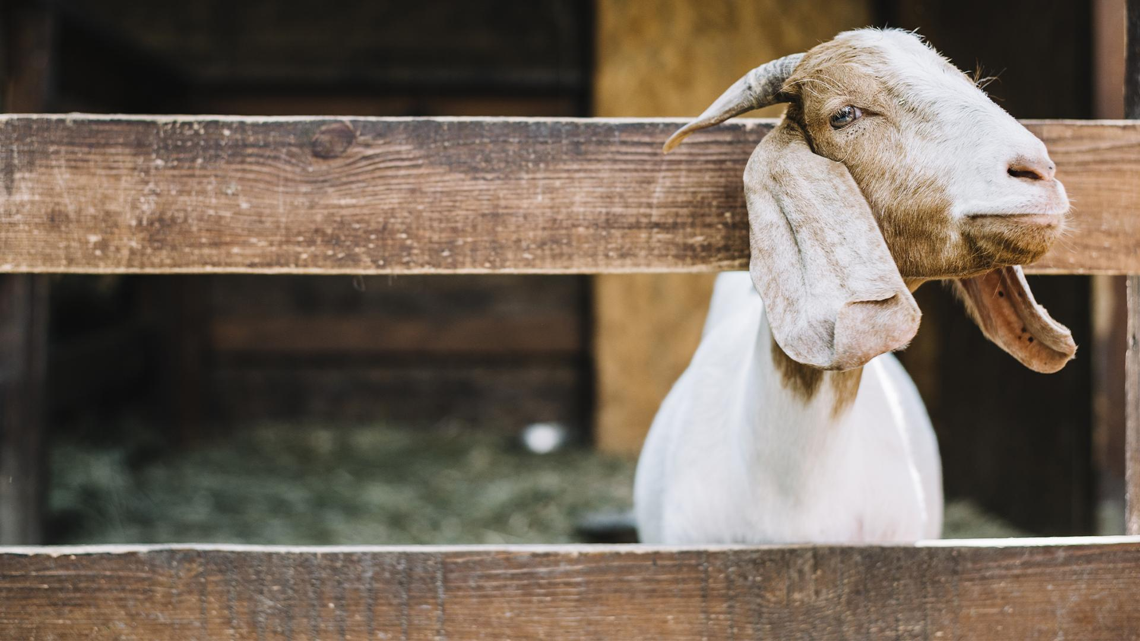
02
OBJETIVO DEL PROYECTO
El objetivo del proyecto CIMILK está basado en la obtención de información de elementos claves en la cadena de suministro, mantenimiento del proceso y supervisión:
Posicionamiento y temperatura delas vacas.
Posicionamiento y temperatura de los camiones.
Automatización del ventilador de las granjas.
Consumo de los equipos de clima y acceso a la planta industrial

Slide 8


DATOS A TRANSMITIR
03
=
$39.99
$59.99
Controlar la temperatura de las granjas
Control de temperatura en la cuba que se encuentra en cada granja
Sensor de nivel en la cuba
cuba
Ubicación de las vacas dentro de la propiedad
Estado de las vacas
Kilometraje
+
+

Slide 9


DATOS A TRANSMITIR
03
$39.99
$59.99
Posicionamiento de los camiones
Distancia acumulada
Temperatura de las cubas
Nivel de leche en los tanques
Control de acceso a la puerta de la fábrica.
Información de temperatura y humedad de la nave
Información de temperatura y humedad de las oficinas
Temperatura de las máquinas de la planta
Estado de la máquinas de clima. (ON/OFF)
Consumo de las maquinas del proceso productivo
Temperatura de los tanques
Nivel de los tanques
+
+

Slide 10
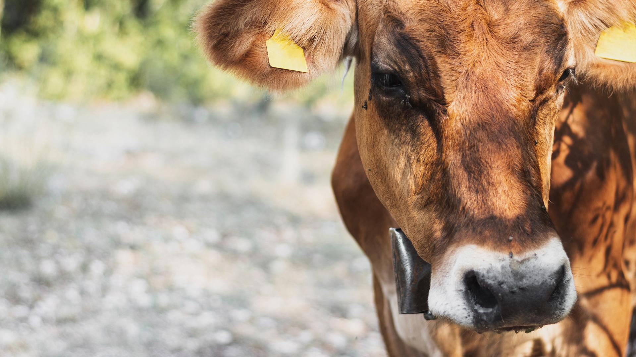
04
DIAGRAMA DE COMUNICACIÓN

Slide 11
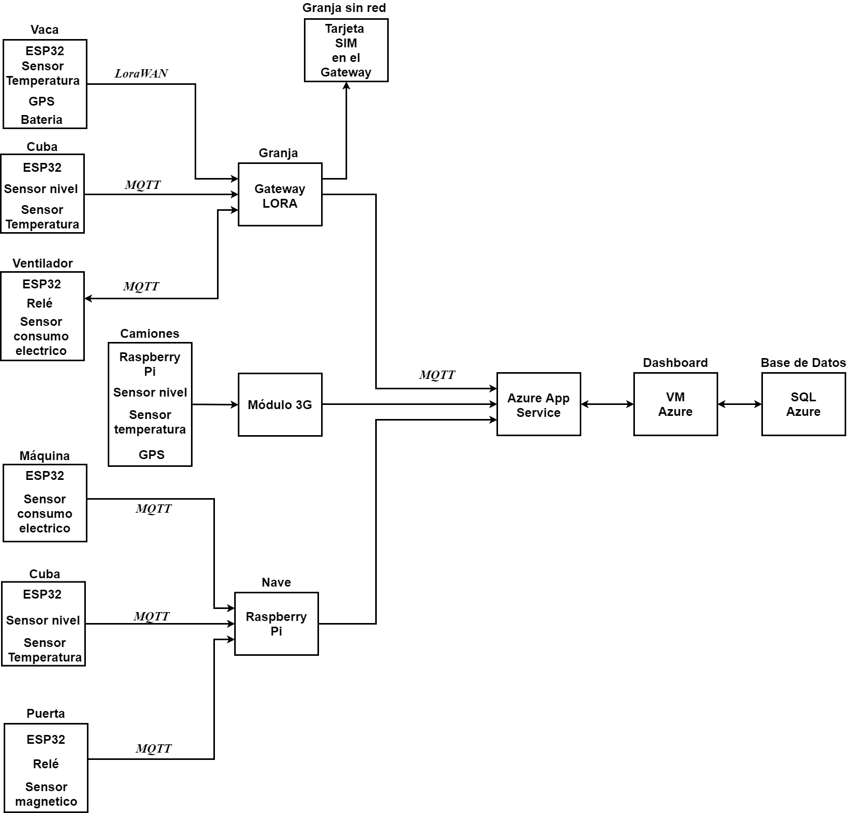

Slide 12
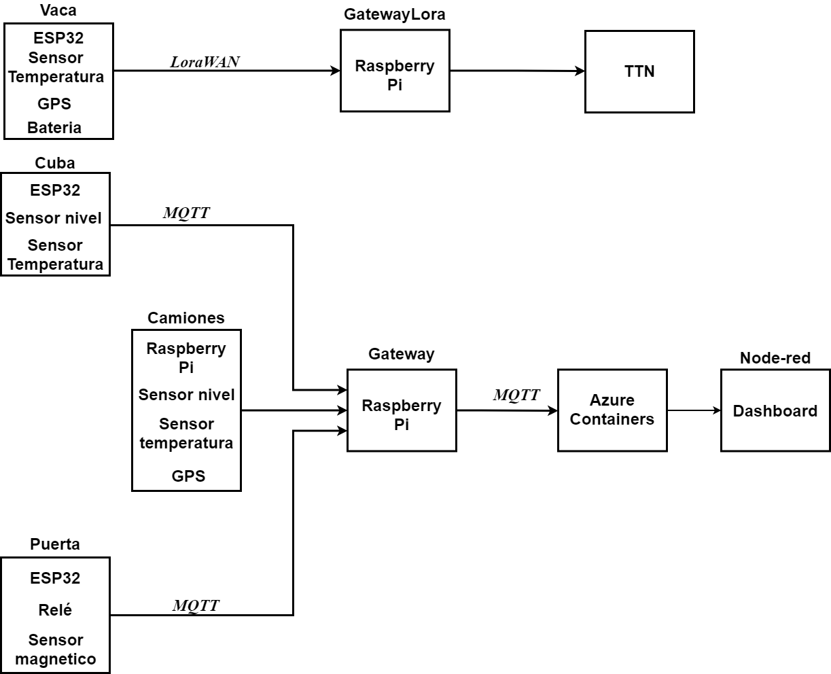
PROTOTIPO DIAGRAMA DE COMUNICACIÓN

Slide 13
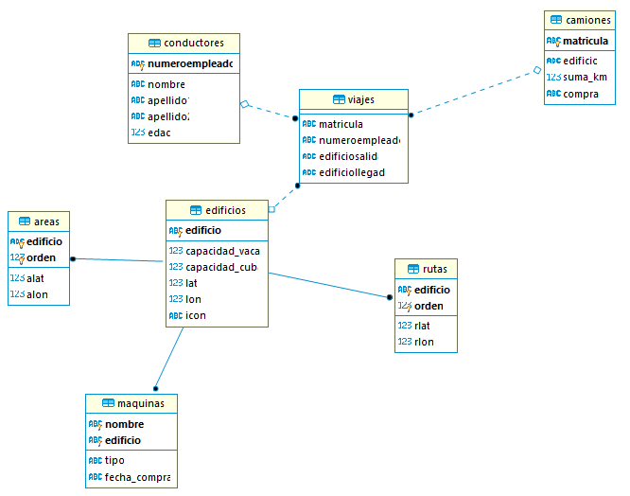
DIAGRAMA BBDD

Slide 14
05
DESCRIPCIÓN DE LA INTERFAZ

Slide 15
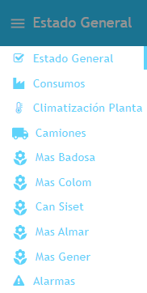
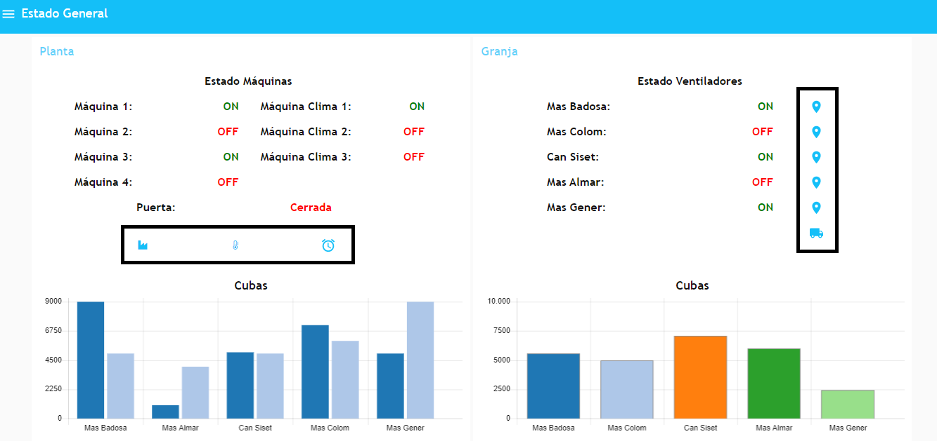
OUR COMPANY
FARMING COMPANY
ESTADO GENERAL
Here you can write the company’s strong points
Here you can write the company’s strong points
Here you can write the company’s strong points
Here you can write the company’s strong points
Here you can write the company’s strong points

Slide 16
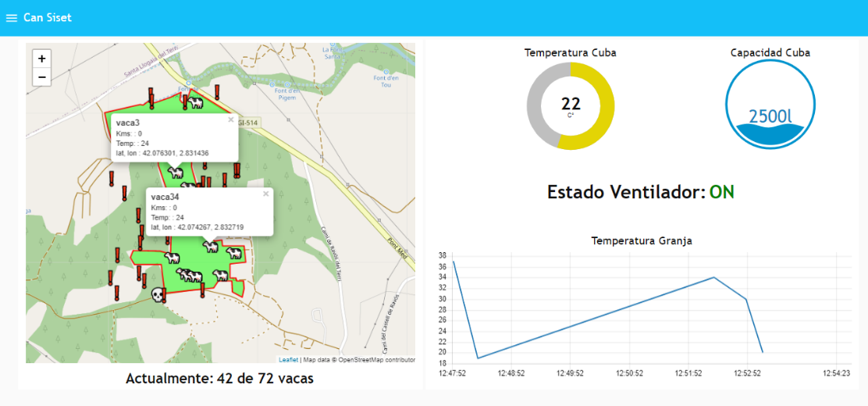
OUR COMPANY
FARMING COMPANY
GRANJAS Y VACAS
Here you can write the company’s strong points
Here you can write the company’s strong points
Here you can write the company’s strong points
Here you can write the company’s strong points
Here you can write the company’s strong points

Slide 17
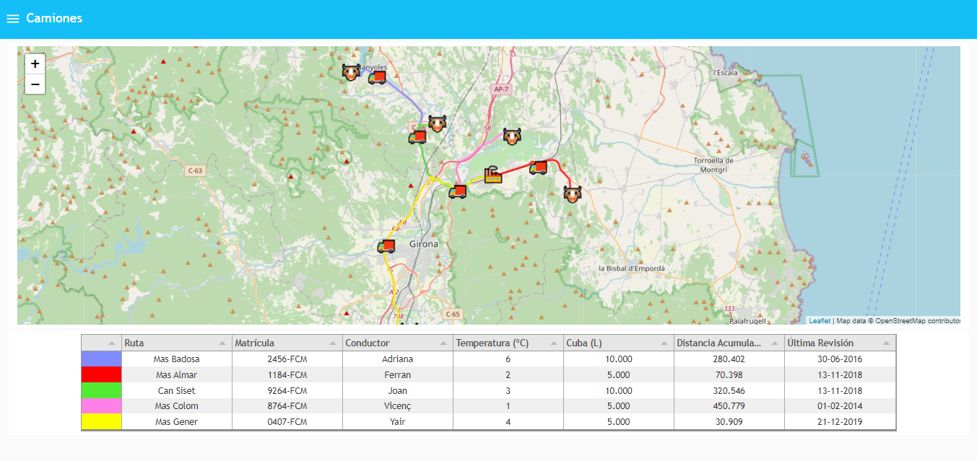
FARMING COMPANY
CAMIONES
Here you can write the company’s strong points
Here you can write the company’s strong points
Here you can write the company’s strong points
Here you can write the company’s strong points
Here you can write the company’s strong points

Slide 18
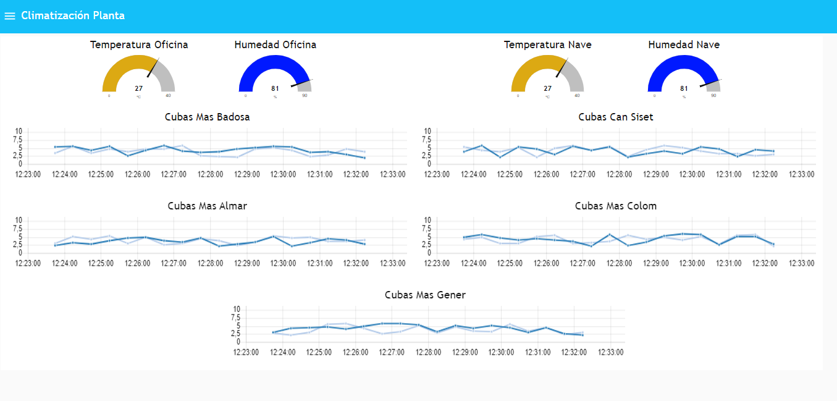
FARMING COMPANY
CLIMATIZACION PLANTA
Here you can write the company’s strong points
Here you can write the company’s strong points
Here you can write the company’s strong points
Here you can write the company’s strong points
Here you can write the company’s strong points

Slide 19
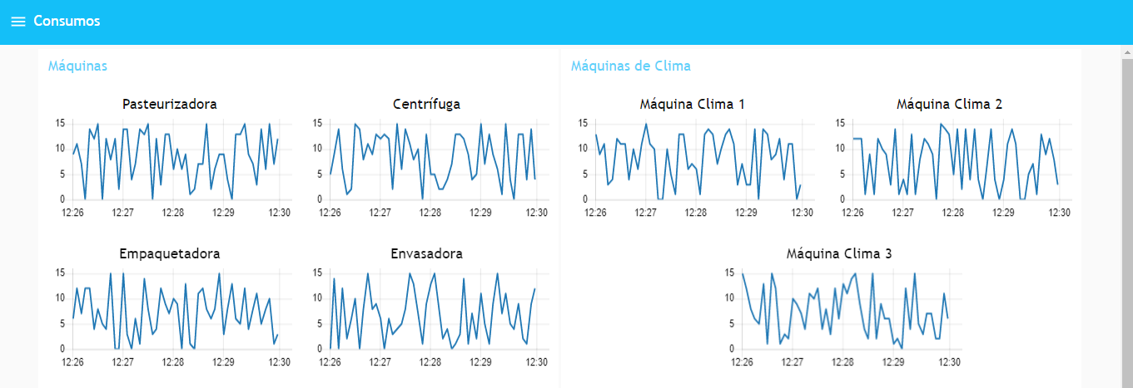
FARMING COMPANY
CONSUMO MAQUINAS
Here you can write the company’s strong points
Here you can write the company’s strong points
Here you can write the company’s strong points
Here you can write the company’s strong points
Here you can write the company’s strong points

Slide 20
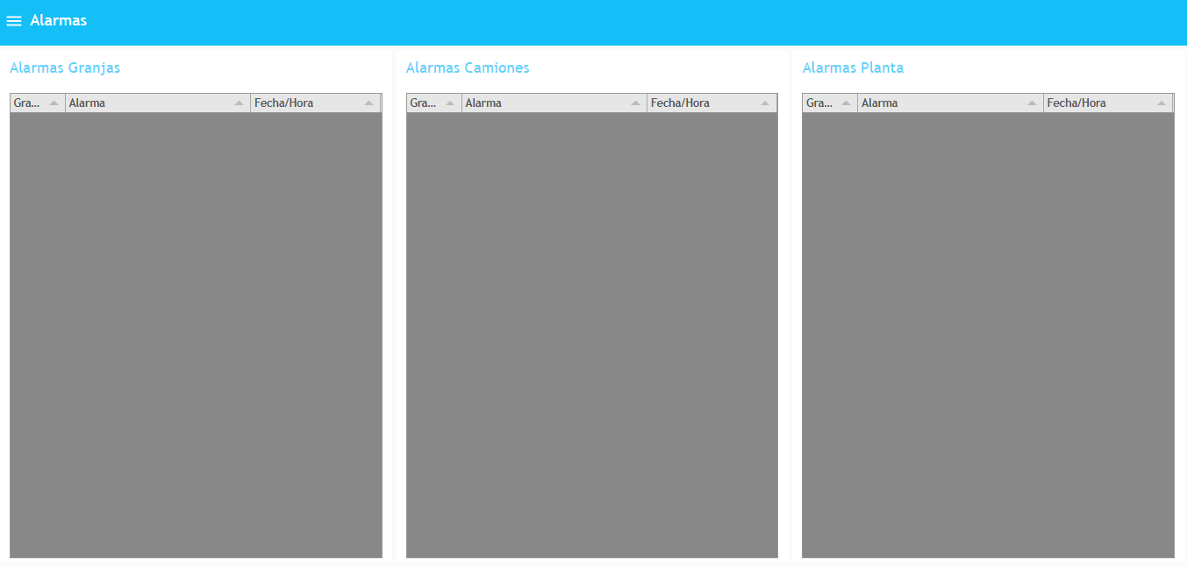
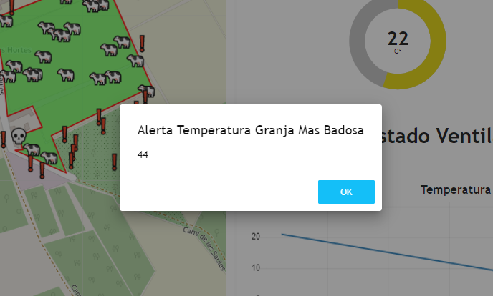
ALARMAS

Slide 21
06
ALARMAS
Temperatura de las Granjas en verano
Notificación si una de las maquinas de clima o del proceso productivo deja de funcionar
Temperatura de las cubas
Notificación si la vaca sale del recinto
Notificación en caso de que una vaca sufra del estado de salud
Trayectoria de los camiones
Si se rompe la cadena de frio de la cisterna

Slide 22
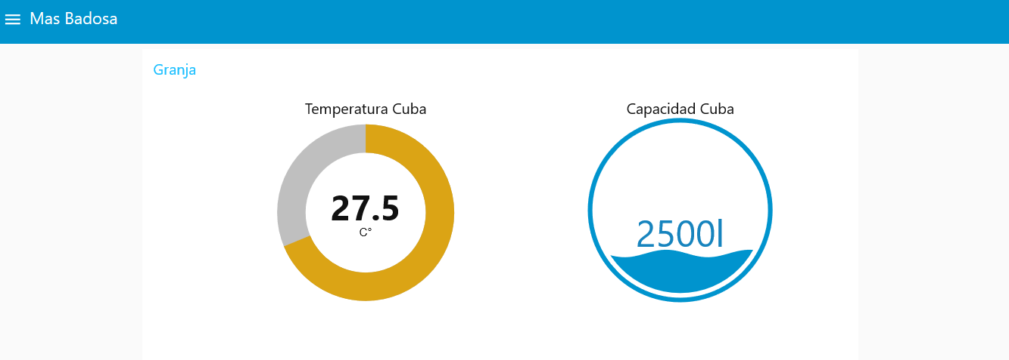
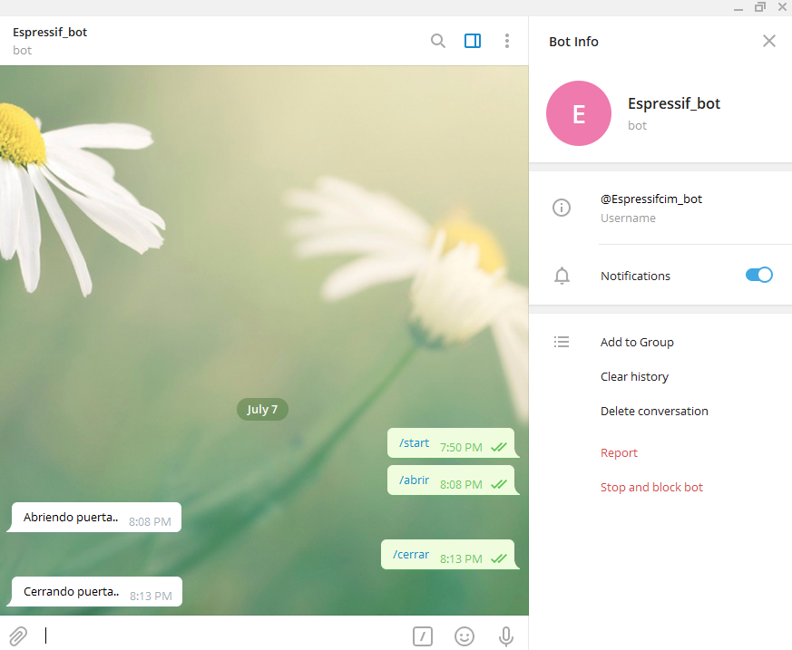
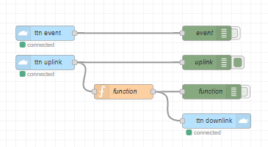
PROTOTIPO REAL-TIME
Gateway Lora- Node red

Slide 23
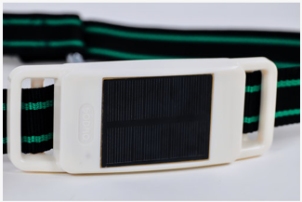
HARDWARE AMBITO VACAS Y GRANJA
06
SODAQ Solar Powered LoRa Cattle and Cowtracker V2:
Microcontrolador | Batería | GPS | Comunicación | Rango medición | Precisión GPS | Condiciones de uso
Atmel SAMD21 | Panel solar de 0.5w batería de 2200mAh | EVA M8M module | LORA 868-195MHz | 5-50km | ±30m | -20ºC +50ºC

Slide 24
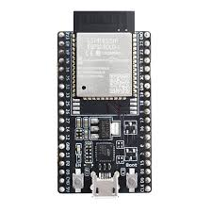
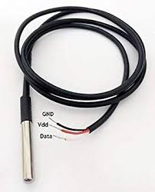
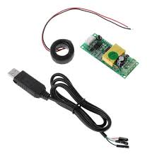
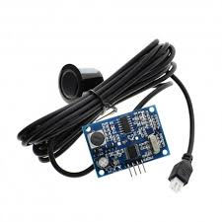
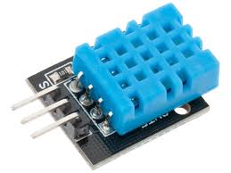
HARDWARE GRANJAS
Aplicación | Dispositivo | Q
Ventilador | ESP32 | 5
 | Relé | 5
 | Sensor consumo corriente | 5
 | Sensor de temperatura | 5
Cuba | ESP32 | 5
 | Sensor temperatura | 5
 | Sensor de nivel | 5
Granja Mas Gener | Tarjeta SIM | 1
ESP32
Sensor Temperatura DS18B20
Sensor de Corriente PZEM-004T-100A
Sensor Temperatura
Sensor ultrasónico impermeables JSN SR0AT

Slide 25
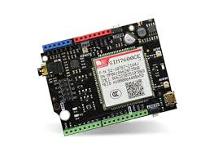
HARDWARE CAMIONES Y NAVE
Dispositivo | Q
Módulo 3G | 5
Sensor de nivel | 5
Sensor temperatura | 5
Arduino Mega | 5
Módulo 3G (SIM7600CE-T 4G(LTE) Arduino Shield) (Tiene GPS incluido)
Sensor de Corriente PZEM-004T-100A
Sensor Temperatura DHT11
Sensor ultrasónico impermeables JSN SR0AT

Slide 26
HARDWARE NAVE
Aplicación | Dispositivo | Q
Puerta Fábrica | ESP32 | 1
 | Relé
 | Sensor Magnético
 | Router
Máquinas Clima | ESP32 | 3
 | Sensor consumo eléctrico
 | Sensor temperatura
Maquinas Nave | ESP32 | 4
 | Sensor consumo eléctrico
 | Sensor temperatura
Cubas | ESP32 | 10
 | Sensor de nivel
 | Sensor de temperatura
Sensor Temperatura DTH22
Sensor de Corriente PZEM-004T-100A
Sensor Temperatura DS18B20
Sensor ultrasónico impermeables JSN SR0AT
ESP32

Slide 27
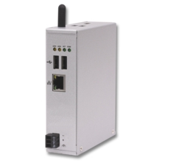
DISPOSTIVOS GATEWAYS
Industrial-Raspberry Pi 3” netPI CORE 3
Gateway LG01-P Puerta de Enlace LoRa 868 MHz.

Slide 28
07
ANALÍSIS ECONÓMICO

Slide 29
Componentes Eléctricos |  |  | 60.784,02 €
Ingeniería Eléctrica | 90 | 45 | 4050 €
Programación | 120 | 42 | 5040€
Diseño de Prototipo | 75 | 45 | 3375€
Montaje Mecánica y eléctrica | 180 | 40 | 7200€
Pruebas Funcionamiento | 80 | 38 | 3040€
COSTOS TOTALES |  |  | 83,489.02 €
I.VA (21%) |  |  | 17.532.69 €
PRECIO DE VENTA |  |  | 101.021,00 €
Horas Precio/Unidad Total

Slide 30
Gracias por su Atención!!

